Slide 1





TOÁN 5
BÀI 29
TRỪ HAI SỐ THẬP PHÂN
Trang: 70

Slide 2




YÊU CẦU CẦN ĐẠT
Thực hiện được phép trừ hai số thập phân, nhận biết được mối quan hệ giữa phép cộng và phép trừ các số thập phân.
Vận dụng được quy tắc tính trong thực hành tính, giải quyết vấn đề đơn giản liên quan đến phép trừ các số thập phân.

Slide 3




KHỞI ĐỘNG

Slide 4

AI NHANH,
AI ĐÚNG?
Notes:
- Click khung chữ để qua slide 7

Slide 5




Câu 1: Kết quả phép cộng 2,56 + 0,29 là:
A
28,5
C
285
B
2,85
D
2,84

Slide 6
Câu 2: Kết quả phép cộng 72,5 + 3,54 là:
A
760,4
C
76,04
B
7,604
D
7604

Slide 7

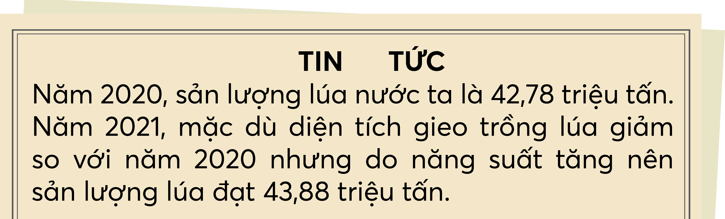

Slide 8
BÀI 29
TRỪ HAI SỐ THẬP PHÂN
Trang: 70

Slide 9



KHÁM PHÁ

Slide 10
43,88 – 42,78 = 1,1
Phép trừ 43,88 – 42,78 = ?
Đặt tính và tính như sau:
- Đặt tính.
- Thực hiện phép trừ như trừ hai số tự nhiên.
- Viết dấu phẩy ở hiệu thẳng cột với dấu phẩy của các số bị trừ và số trừ.
43,88
-
42,78
0
,
1
1
0

Slide 11
LƯU Ý
• Khi đặt tính các chữ số ở cùng một hàng thẳng cột với nhau.
• Các dấu phẩy thẳng cột với nhau.
• Đặt tính cẩn thận.
• Khi tính luôn lưu ý việc “có nhớ”.

Slide 12
Ví dụ 2: Phép trừ 27,5 – 4,38 = ?
Ta đặt tính rồi làm như sau:
27,5
Coi 27,5 là 27,50 rồi trừ như trừ các số tự nhiên.
0
4,38
Viết dấu phẩy ở hiệu thẳng cột với các dấu phẩy của số bị trừ và số trừ.
2
,
2
3
1

Slide 13




Muốn trừ
2 số thập phân
ta làm như thế nào?
•Viết số trừ dưới số bị trừ sao cho các chữ số ở cùng một hàng thẳng cột với nhau.
•Trừ như trừ các số tự nhiên.
•Viết dấu phẩy ở hiệu thẳng cột với các dấu phẩy của số bị trừ và số trừ.

Slide 14

GHI NHỚ
Muốn trừ một số thập phân cho một số thập phân ta làm như thế nào?
Muốn trừ một số thập phân cho một số thập phân ta làm như sau:
- Viết số trừ dưới số bị trừ sao cho các chữ số ở cùng một hàng đặt thẳng cột với nhau.
- Trừ như trừ các số tự nhiên.
- Viết dấu phẩy ở hiệu thẳng cột với các dấu phẩy của số bị trừ và số trừ.
Chú ý: Nếu số chữ số ở phần thập phân của số bị trừ ít hơn số chữ số ở phần thập phân của số trừ, thì ta có thể viết thêm chữ số 0 vào bên phải phần thập phân của số bị trừ, rồi trừ như trừ các số tự nhiên.

Slide 15


THỰC HÀNH

Slide 16







Bài 1. Đặt tính rồi tính:
a) 6,84 – 2,47
b) 25,713 – 4,904
6,84
25,713
2,47
4,904
4,37
20,809
Notes:
Muốn trừ một số thập phân cho một số thập phân ta làm như thế nào?
Muốn trừ một số thập phân cho một số thập phân ta làm như sau:
- Viết số trừ dưới số bị trừ sao cho các chữ số ở cùng một hàng đặt thẳng cột với nhau.
- Trừ như trừ các số tự nhiên.
- Viết dấu phẩy ở hiệu thẳng cột với các dấu phẩy của số bị trừ và số trừ.

Slide 17
Bài 1. Đặt tính rồi tính:
c) 4,191 – 3,57
d) 9 – 4,6
4,192
9
3,57
4,6
0,622
4,4
Notes:
Muốn trừ một số thập phân cho một số thập phân ta làm như thế nào?
Muốn trừ một số thập phân cho một số thập phân ta làm như sau:
- Viết số trừ dưới số bị trừ sao cho các chữ số ở cùng một hàng đặt thẳng cột với nhau.
- Trừ như trừ các số tự nhiên.
- Viết dấu phẩy ở hiệu thẳng cột với các dấu phẩy của số bị trừ và số trừ.

Slide 18



Bài 2: 1 – 0,75 = .?.
a) Tìm kết quả của phép trừ trên bằng cách dựa vào hình bên.
b) Tìm kết quả của phép trừ trên bằng cách đặt tính rồi tính.

Slide 19
Bài 2: 1 – 0,75 = .?.
a) Tìm kết quả của phép trừ trên bằng cách dựa vào hình bên.
a) Hình bên có 100 ô vuông, đã tô màu 75 ô vuông.
Còn lại: 100 – 75 = 25 (ô vuông)
Hay: 1,00 – 0,75 = 0,25

Slide 20
Bài 2: 1 – 0,75 = .?.
b) Tìm kết quả của phép trừ trên bằng cách đặt tính rồi tính.
1
-
0,75
,
0
2
5

Slide 21










Luyện tập

Slide 22
1. Số?
249,4
Số bị trừ | 64,913 | 8,92
Số trừ | 6,538 |  | 218,4
Hiệu |  | 0,5 | 31
8,42
58,375

Slide 23
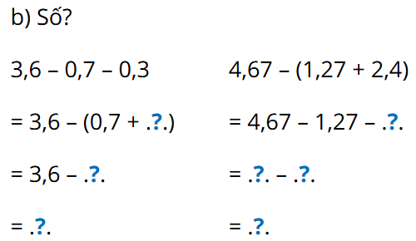
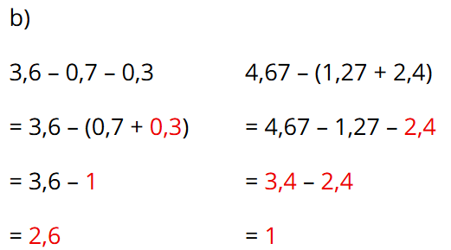
2.
a) Tính rồi so sánh giá trị của các biểu thức.
1 – 0,31 – 0,19 và 1 – (0,31 + 0,19)
1 – 0,31 – 0,19 = 0,69 – 0,19 = 0,5
1 – (0,31 + 0,19) = 1 – 0,5 = 0,5
Suy ra 1 – 0,31 – 0,19 = 1 – (0,31 + 0,19)

Slide 24
3. Tính
a) 4,6 + 5,4 – 2,8
= 10 – 2,8
= 7,2
b) 8,75 – 3,05 + 9,12
= 5,7 + 9,12
= 14,82
c) 178,93 – 4,25 – 5,42
= 174,68 – 5,42
= 169,26

Slide 25
4.
Một cửa hàng có 19 tạ gạo. Buổi sáng, cửa hàng bán được 3,25 tạ gạo; buổi chiều bán được 2,46 tạ gạo. Hỏi cửa hàng còn lại bao nhiêu tạ gạo?
Giải
Số tạ gạo cửa hàng còn lại là:
3,25 + 2,46 = 5,71 (tạ gạo)
Số tạ gạo cửa hàng đã bán cả hai buổi là:
19 – 5,71 = 13,29 (tạ gạo)
Đáp số: 13,29 tạ gạo

Slide 26



Slide 27


a) Năng suất lúa trung bình của cả nước năm 2021 đạt 6,06 tấn trên mỗi héc-ta, tăng 0,18 tấn trên mỗi héc-ta so với năm 2020.
Năng suất lúa trung bình của nước ta năm 2020 là bao nhiêu tấn trên mỗi héc-ta?
b) Năm 2021, tỉnh An Giang đã đạt được năng suất lúa trung bình là 6,63 tấn trên mỗi héc-ta.
Năm 2021, năng suất lúa trung bình của tỉnh An Giang cao hơn năng suất lúa trung bình của cả nước là bao nhiêu tấn trên mỗi héc-ta?

Slide 28
a) Năng suất lúa trung bình của nước ta năm 2020 là:
6,06 – 0,18 = 5,88 (tấn)
b) Năng suất lúa trung bình của tỉnh An Giang cao hơn năng suất lúa trung bình của cả nước là:
6,63 – 6,06 = 0,57 (tấn)

Slide 29




CỦNG CỐ

Slide 30






VỀ ĐÍCH
-Click lông chim => bài tập
- Click bài tập => đáp án.
- (nếu đúng) Click đáp án => Chim di chuyển.
80 - 60,5
6,72 - 2,91
19,5
3,81
39,3
4,81
70 - 30,7
9,72 - 4,91
Notes:
-Click lông chim => bài tập
- Click bài tập => đáp án.
- (nếu đúng) Click đáp án => Chim di chuyển.

Slide 31
GHI NHỚ
Muốn trừ một số thập phân cho một số thập phân ta làm như thế nào?
Muốn trừ một số thập phân cho một số thập phân ta làm như sau:
- Viết số trừ dưới số bị trừ sao cho các chữ số ở cùng một hàng đặt thẳng cột với nhau.
- Trừ như trừ các số tự nhiên.
- Viết dấu phẩy ở hiệu thẳng cột với các dấu phẩy của số bị trừ và số trừ.
Chú ý: Nếu số chữ số ở phần thập phân của số bị trừ ít hơn số chữ số ở phần thập phân của số trừ, thì ta có thể viết thêm chữ số 0 vào bên phải phần thập phân của số bị trừ, rồi trừ như trừ các số tự nhiên.

Slide 32



DẶN DÒ
Học cách trừ hai số thập phân.
Chuẩn bị bài T2

Slide 33

Tiết học kết thúc
CHÀO CÁC EM!

